Slide 1
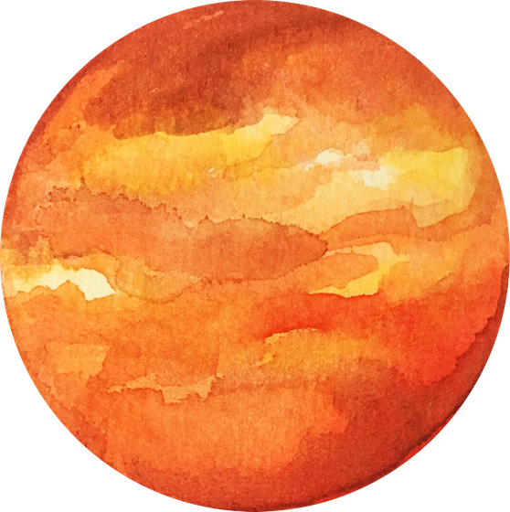
MADDE VE ENDÜSTRİ
fenusbilim.com
MADDENİN
ISI İLE ETKİLEŞİMİ

Slide 2
İLGİLİ KAZANIMLAR
F.8.4.5.1. Isınmanın maddenin cinsine, kütlesine ve/veya sıcaklık değişimine bağlı olduğunu deney yaparak keşfeder.
F.8.4.5.2. Hâl değiştirmek için gerekli ısının maddenin cinsi ve kütlesiyle ilişkili olduğunu deney yaparak keşfeder.
F.8.4.5.3. Maddelerin hâl değişimi ve ısınma grafiğini çizerek yorumlar.
F.8.4.5.4. Günlük yaşamda meydana gelen hâl değişimleri ile ısı alışverişini ilişkilendirir.
fenusbilim.com

Slide 3
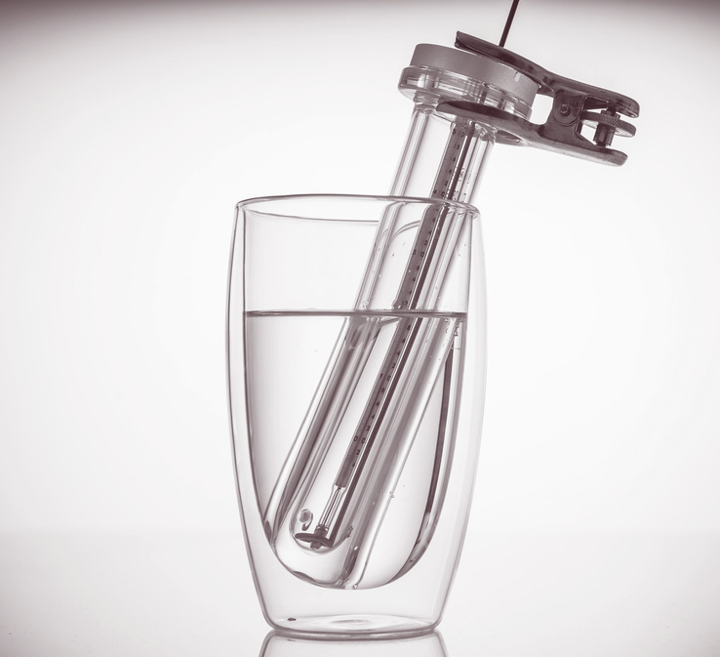
ISI ( Q)
Maddeyi oluşturan taneciklerin enerjileri vardır. bu enerjileri kinetik ve potansiyel enerjidir. Bu enerjilerinin toplamı maddenin iç enerjisini oluşturur
Sıcaklıkları farklı maddeler arasında iç enerji aktarımı olur. Alınıp verilen bu iç enerjiye ısı denir.
Isı bir enerji türüdür
Direkt ölçülmez kalorimetre kabı ile hesaplanır
ısının birimi kalori (cal) ya da joule ( j) dür
fenusbilim.com

Slide 4
ISI AKIŞI
Sıcaklıkları birbirinden farklı maddeler birbirine temas ettirildiğinde maddeler arasında enerji alış verişi olacak.
ısı akış yönü sıcaklığı fazla olan maddeden az olan maddeye doğrudur
Enerji alan maddenin sıcaklığı artarken enerji veren maddenin sıcaklık değeri azalacaktır
fenusbilim.com
B maddesinin sıcaklığı 25*C
C maddesinin sııcaklığı se 10* C
olduğuna göre maddeler arasındaki ısı akış yönü nasıldır?
Isı akış yönü sıcaklığı fazla olan maddeden az olan maddeye doğru olduğu için B maddesinden C maddesine doğrudur.

Slide 5

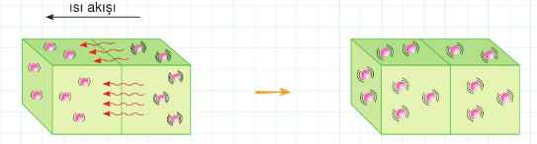
Isı alışverişi aynı zamanda sıcaklıkları faklı olan madde taneciklerinin birbirini etkilemesi sonucu oluşur
Sıcaklığı yüksek olan taneciklerin titreşimi, sıcaklığı düşük olan taneciklerin titreşiminden fazladır
Titreşimi fazla olan maddenin tanecikleri titreşimi az olan maddenin taneciklerine çarparak yavaş olan tanecikleri hızlandırır. Bu olay maddenin sıcaklıkları eşitleninceye kadar devam eder.
Madde sıcaklığının eşitlendiği sıcaklığa denge sıcaklığı denir
fenusbilim.com

Slide 6

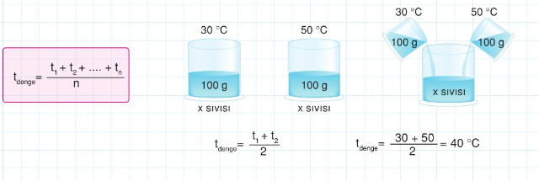
Sıcaklıkları farklı eşit kütleli aynı tür maddelerin karıştırılması sonucu denge sıcaklığı madde sıcaklıklarının aritmetik ortalamasının alınması sonucu bulunur
fenusbilim.com

Slide 7
SICAKLIK ( T )
Maddelerin molekül başına düşen ortalama hareket enerjisinin bir göstergesidir. Yani sıcaklık ısının bir göstergesidir
sıcaklık bir enerji değildir
Termometre ile ölçülür
Birimi celsius (selsiyus derece ) dir
fenusbilim.com

Slide 8
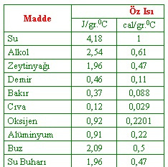
ÖZ ISI (ISINMA ISISI )
Bir maddenin 1 gramının sıcaklığının 1*C değiştirmek için alınan veya verilen ısı miktarına " öz ısı " denir.
Öz ısı maddeler için ayırt edici bir özelliktir. Maddenin miktarına bağlı degildir.
Öz ısı ' c ' sembolü ile gösterilir
Birimleri cal / g*C veya J/g*C dır
Öz ısısı büyük olan madde
geç ısınır geç soğur
sıcaklık artışı az olur
fenusbilim.com
Öz ısısı küçük olan madde
çabuk ısınır çabuk soğur
sıcaklık artışı fazla olur

Slide 9
Öz ısısı farklı iki maddeye eşit ısı verilirse öz ısısı küçük olan maddede öz ısısı büyük olan maddeye göre sıcaklık artışının daha fazla olduğu görülür
öz ısısı büyük olan maddeler soğurken daha çok ısı vermektedir. Çünkü bu maddeler daha fazla ısı almaktadır.
Isı ile öz ısı doğru orantılı olarak değişmektedir
Isınan bir maddenin sıcaklık artışı üç faktörden etkilenir. Bunlar ;
maddenin cinsi ( öz ısısına bağlı olarak )
maddenin kütlesi
ısıtıcının gücü
fenusbilim.com

Slide 10
HATIRLAYALIM
DEĞİŞKENLER
Bilim insanlarının araştırmalarını test etmek için deney yaparlar. Sonucu etkileyecek koşullardan birini değiştirip diğerlerini sabit tutarak yapılan deneyler kontrollü deneylerdir. Deneyde istenerek yapılan değişikliklere değişken denir
BAĞIMSIZ DEĞİŞKEN : Deney sırasında deney yapanın değiştirdiği değişkendir.
BAĞIMLI DEĞİŞKEN : değiştirdiğimiz değişkenden etkilenen, bağımsız değişkene bağlı olarak değişen değişkendir.
SABİT( KONTROLLÜ ) DEĞİŞKEN: kontrolümüzde kalan, miktarı değişmeyen değişkenlerdir.
fenusbilim.com

Slide 11

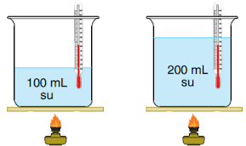
SICAKLIK KÜTLE İLİŞKİSİ
İlk sıcaklıkları aynı olan farklı kütlelerdeki aynı cins sıvılar özdeş ısıtıcılarla eşit süre ısıtıldıklarında sıcaklık değişimleri nasıl olur ?
Sorusunu araştıran öğrenci yandaki deneyi gözlemliyor
Sonuç olarak : kütleleri farklı özdeş sıvılara eşit süre özdeş ısıtıcılarla ısıtıldığında kütlesi fazla olan kabdaki sıvının sıcaklık değişimi daha az olurken kütlesi az olan kapdaki sıvının sıcaklık değişimi daha fazla olmuştur
fenusbilim.com
BAĞIMLI DEĞİŞKEN: Sıcaklık değişimi
BAĞIMSIZ DEĞİŞKEN : Kütle
SABİT DEĞİŞKEN : İlk sıcaklık , ısıtma süreleri,
ısıtıcı gücü ve sayısı , sıvı cinsi

Slide 12
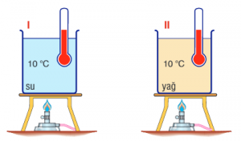
ISI -ÖZ ISI İLİŞKİSİ
İlk sıcaklıkları ve kütleleri aynı olan farklı cins sıvılar özdeş ısıtıcılarla eşit süre ısıtıldıklarında sıcaklık değişimleri nasıl olur ?
Sorusunu araştıran öğrenci yandaki deneyi gözlemliyor
Sonuç olarak : İlk sıcaklıkları aynı olan farklı cins maddeler eşit süre özdeş ısıtıcılarla ısıtıldığında öz ısısı büyük olan maddenin sıcaklık değişimi daha az olur
fenusbilim.com
BAĞIMLI DEĞİŞKEN: Sıcaklık değişimi
BAĞIMSIZ DEĞİŞKEN : Sıvı cinsi (Öz ısı )
SABİT DEĞİŞKEN : İlk sıcaklık , ısıtma süreleri,
ısıtıcı gücü ve sayısı , kütle

Slide 13
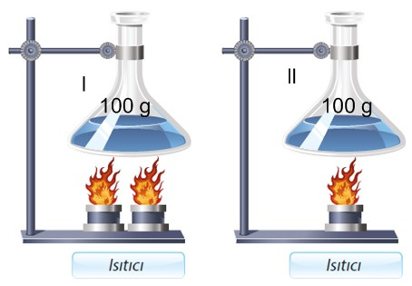
ISI - SICAKLIK İLİŞKİSİ
İlk sıcaklıkları ve kütleleri aynı olan aynı cins maddeler farklı sayılardaki özdeş ısıtıcılarla eşit süre ısıtıldıklarında sıcaklık değişimleri nasıl olur ?
Sorusunu araştıran öğrenci yandaki deneyi gözlemliyor
Sonuç olarak : İlk sıcaklıkları aynı olan aynı cins maddeler eşit süre farklı sayıda özdeş ısıtıcılarla ısıtıldığında çok ısı olan maddenin sıcaklık değişimi daha fazla olur
fenusbilim.com
BAĞIMLI DEĞİŞKEN: Sıcaklık değişimi
BAĞIMSIZ DEĞİŞKEN : Isıtıcı sayısı ( Verilen ısı miktarı )
SABİT DEĞİŞKEN : İlk sıcaklık , ısıtma süreleri,
sıvı cinsi , kütle

Slide 14
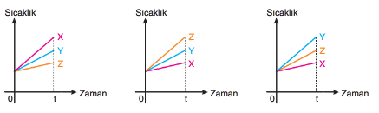
SORU: X -Y- Z maddelerinin sıcaklıklarını 1*C arttırmak için gerekli olan ısı miktarı tabloda verilmiştir.Bu tabloya göre başlangıç sıcaklıkları aynı olan eşit miktardaki maddeleri özdeş ısıtıcılarla eşit süre ısıtıldıklarında sıcaklık değişimini gösteren grafik aşağıdakilerden hangisi gibi olur? Açıklayınız
SORU: Eşit kütlede alınan sıvı maddelerin eşit ısı verildiğinde sıcaklık değerleri tablodaki gibi olduğuna göre maddelerin öz ısılarını karşılaştırın
Son sıcaklık
MADDE
Öz ısı
MADDE
İlk sıcaklık
fenusbilim.com
A
10* C
30* C
X
2,5
B
20* C
25* C
Y
2
C
15* C
39*C
Z
1,2
ÇÖZÜM:

Slide 15
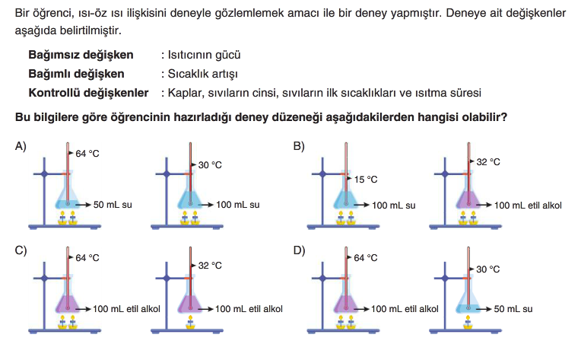

Slide 16
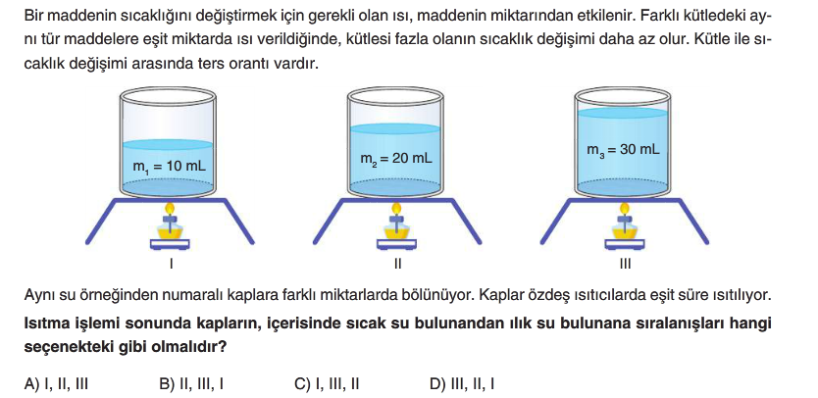

Slide 17
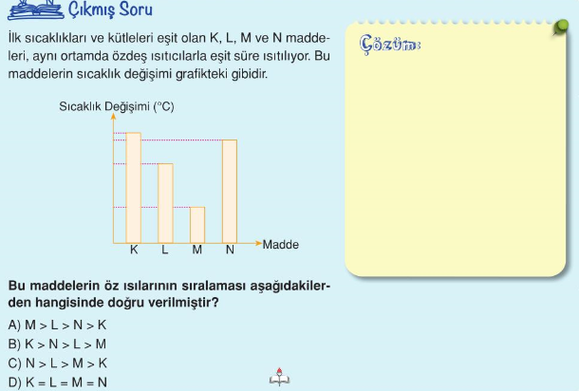

Slide 18
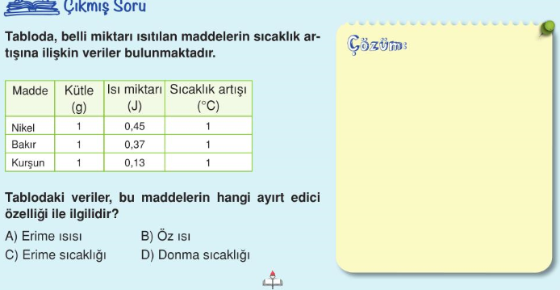

Slide 19
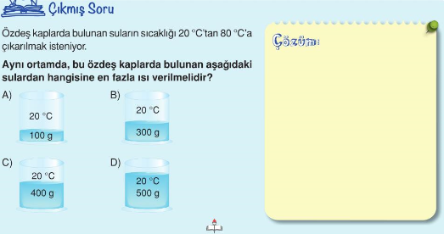

Slide 20

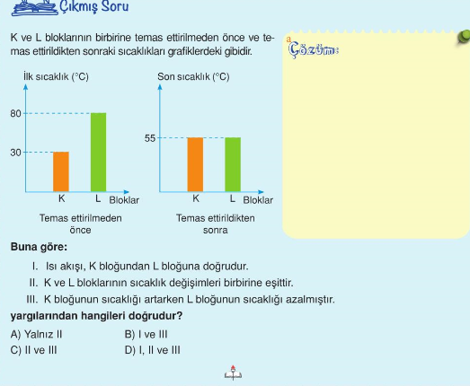

Slide 21

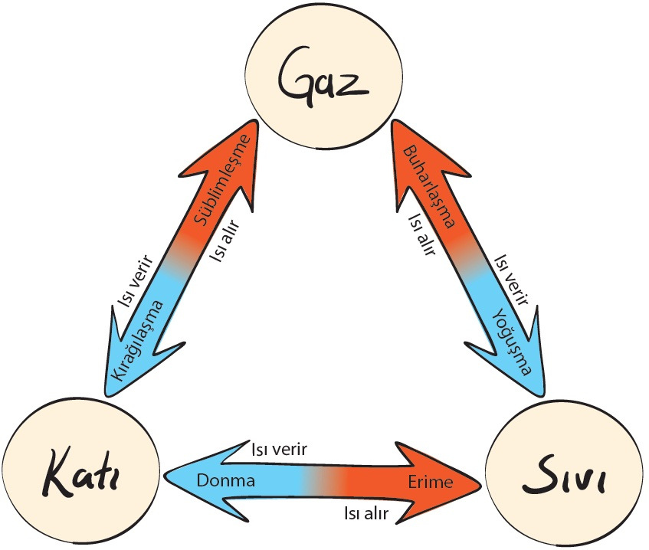
MADDENİN HALLERİ
VE
ISI ALIŞ VERİŞİ
fenusbilim.com

Slide 22
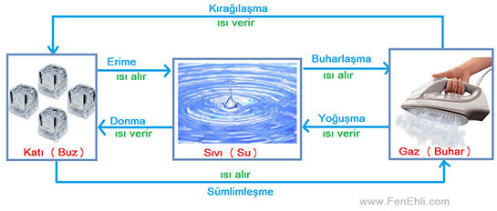
Maddenin fiziksel halleri arasında geçişler vardır.
Hal değişimi madde tanecikleri arasındaki çekim kuvvetinin artması veya azalması sonucunda meydana gelir. Çekim kuvveti artan tanecikler birbirine yaklaşırken,azalan tanecikler birbirinden uzaklaşır.
Maddelerin birbirine yakınlaşmasını veya uzaklaşmasını sağlayan faktör ısı enerjisidir.
Isı maddenin hal değişim sürecini başlatan faktördür.
Maddelerin hal değişimi ısı alış verişi sonucunda olur
fenusbilim.com

Slide 23
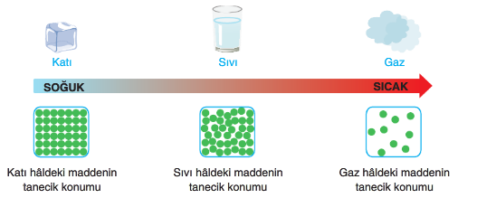
Erime , buharlaşma ve süblimleşme olaylarında
Madde ısı alır
Tanecikleri hızlanır
Tanecikler arası çekim kuvveti azalır
Donma yoğuşma ve kırağılaşma olaylarında
Madde dışarıya ısı verir
Tanecik hareketliliği azalır
Tanecikler arası çekim kuvveti artar
fenusbilim.com

Slide 24

DİKKAT UNUTMA !
fenusbilim.com
Isı alış verişin yapan maddelerin aldığı veya verdği ısı miktarları eşittri
Alınan ısı = Verilen ısı
Sıcaklıkları aynı olan maddeler arasında ısı alış verişi olmaz

Slide 25
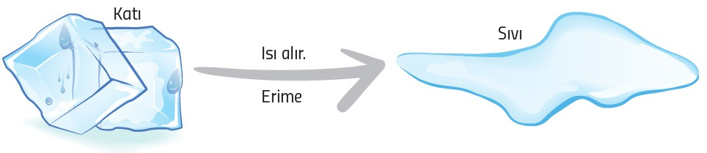
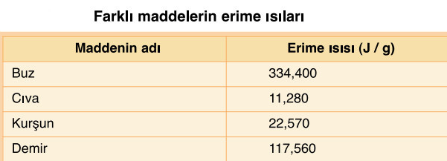
ERİME
Katı halde bulunan maddelerin çevresinden ısı alması sonucu taneciklerinin hareket enerjisi artar
Tanecik hareketleri artan katı haldeki madde sıvı hale geçer bu olaya erime denir.
Maddenin ısı alarak sıvı hale geçtiği sıcaklığa erime sıcaklığı denir.
Erime sıcaklığına ulaşan madde erime olayı tamamlanana kadar maddenin sıcaklığı sabit kalır. Bu süre boyunca alınan ısı maddenin hal değişimi için kullanılır
Erime sıcaklığındaki 1 gram saf katı maddenin 1 gram sıvı hale geçmesi için alması gereken ısıya erime ısısı denir. Erime ısısı Le ile gösterilir
Erime ısısının birimi Joule /gram dır
Maddenin tamamının erimesi için alması gereken ısı miktarı maddenin kütlesi ve erime ısısı ile doğru orantılıdır
Erime ısısı ve Erime sıcaklığı maddeler için ayırt edici özelliktir.
fenusbilim.com
Yandaki tabloya göre ;
Erime ısısı en fazla olan Buz çevresinden en fazla ısıyı alan en geç eriyen madde iken
Erime ısısı en düşük olan Civa çevresinden en az ısıyı alan ve en erken eriyen maddedir

Slide 26
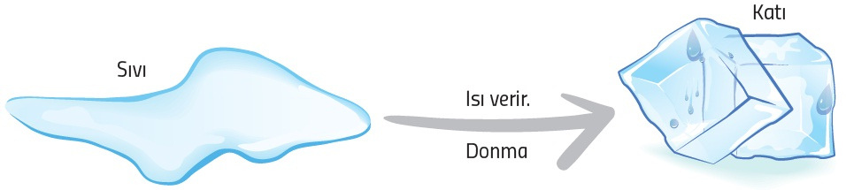
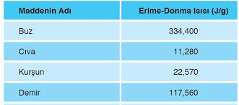
DONMA
Sıvı halde bulunan maddelerin çevresine ısı vermesi sonucu taneciklerinin hareket enerjisi azalır
Tanecik hareketleri azalan sıvı haldeki madde katı hale geçer bu olaya donma denir.
Maddenin ısı vererek katı hale geçtiği sıcaklığa donma sıcaklığı denir.
Donma sıcaklığına ulaşan madde donma olayı tamamlanana kadar maddenin sıcaklığı sabit kalır. Bu süre boyunca dışarı verilen ısı maddenin hal değişimi için kullanılır
Erime sıcaklığındaki 1 gram saf sıvı maddenin 1 gram katı hale geçmesi için dışarı vermesi gereken ısıya donma ısısı denir.Donma ısısı Ld ile gösterilir
Donma ısısının birimi Joule /gram dır
Maddenin tamamının donması için dışarıya vermesi gereken ısı miktarı maddenin kütlesi ve donma ısısı ile doğru orantılıdır
Donma ısısı ve Donma sıcaklığı maddeler için ayırt edici özelliktir.
fenusbilim.com
Saf bir maddenin erime - donma ısıları ile erime-donma sıcaklıkları eşittir
Farklı maddelerin erime-donma ısıları ile erime-donma sıcaklıkları farklıdır

Slide 27
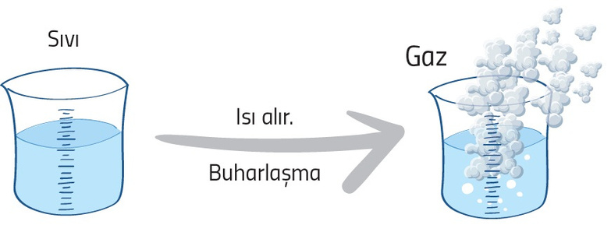
BUHARLAŞMA
Sıvı halde bulunan maddelerin çevresinden ısı alması sonucu taneciklerinin hareket enerjisi artar
Tanecik hareketleri artan sıvı haldeki madde gaz hale geçer bu olaya buharlaşma denir.
Sıvı haldeki maddenin çevrelerinden ısı alarak gaz hale geçtiği sıcaklığa kaynama sıcaklığı denir.
Kaynama sıcaklığına ulaşan maddenin sıcaklığı buharlaşma olayı tamamlanana kadar sabit kalır. Bu süre boyunca alınan ısı maddenin hal değişimi için kullanılır
Kaynama sıcaklığındaki 1 gram saf sıvı maddenin 1 gram gaz hale geçmesi için alması gereken ısıya buharlaşma ısısı denir. Buharlaşma ısısı Lb ile gösterilir
Buharlaşma ısısının birimi Joule /gram dır
Maddenin tamamının buharlaşması için alması gereken ısı miktarı maddenin kütlesi ve buharlaşma ısısı ile doğru orantılıdır
Buharlaşma ısısı ve Kaynama sıcaklığı maddeler için ayırt edici özelliktir.
fenusbilim.com

Slide 28
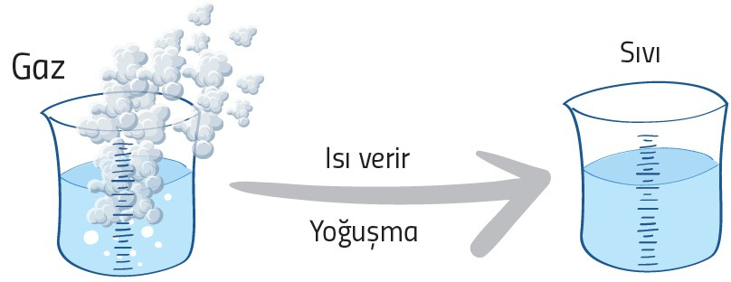
YOĞUŞMA
Gaz halde bulunan maddelerin çevresine ısı vermesi sonucu taneciklerinin hareket enerjisi azalır
Tanecik hareketleri azalan gaz haldeki madde sıvı hale geçer bu olaya yoğuşma denir.
Maddenin ısı vererek katı hale geçtiği sıcaklığa yoğuşma sıcaklığı denir.
Yoğuşma sıcaklığına ulaşan madde yoğuşma olayı tamamlanana kadar maddenin sıcaklığı sabit kalır. Bu süre boyunca dışarı verilen ısı maddenin hal değişimi için kullanılır
Yoğuşma sıcaklığındaki 1 gram saf gaz maddenin 1 gram sıvı hale geçmesi için dışarı vermesi gereken ısıya yoğuşma ısısı denir. Yoğuşma ısısı Ly ile gösterilir
Yoğuşma ısısının birimi Joule /gram dır
Maddenin tamamının yoğuşması için dışarıya vermesi gereken ısı miktarı maddenin kütlesi ve yoğuşma ısısı ile doğru orantılıdır
Yoğuşma ısısı ve Yoğuşma sıcaklığı maddeler için ayırt edici özelliktir.
fenusbilim.com
Saf bir maddenin buharlaşma - yoğuşma ısıları ile buharlaşma - yoğuşma sıcaklıkları aynıdır

Slide 29
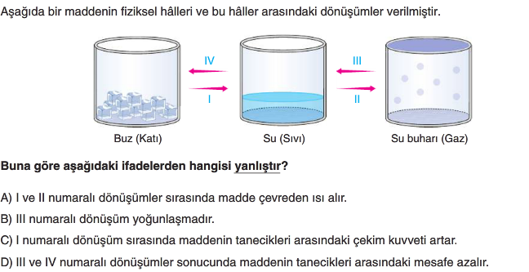

Slide 30
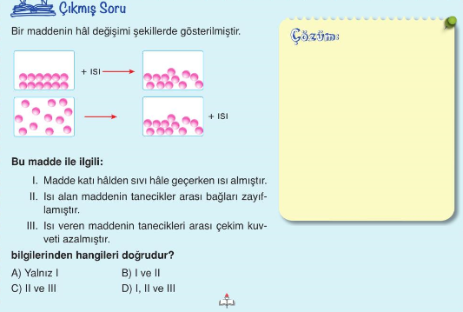

Slide 31
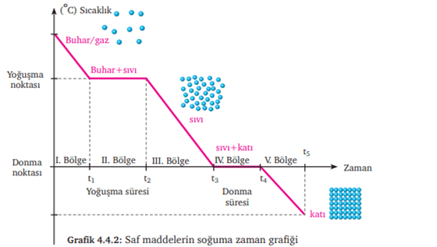
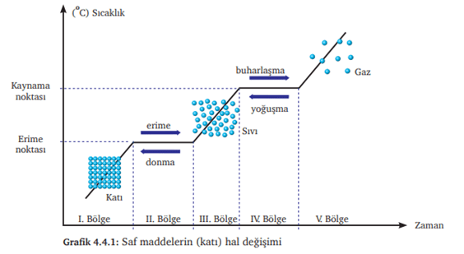
HAL DEĞİŞİM GRAFİKLERİ
fenusbilim.com
Yeteri kadar ısıtılan veya soğutulan maddeler hal değiştirir. Hal değişimi sırasında maddelerin sıcaklıkları sabit kalır.
Saf maddeler için ;
Erime sıcaklığı = Donma sıcaklığı
Kaynama sıcaklığı = Yoğuşma sıcaklığı

Slide 32

ISINMA GRAFİKLERİ
1.bölgede
Madde katı haldedir . Verilen ısı sıcaklığı arttırmaktadır
2.bölgede
Madde katı-sıvı haldedir
Maddenin sıcaklığı sabittir
Verilen ısı maddenin hal değişiminin gerçekleşmesini sağlar.
3. bölgede
Madde sıvı haldedir . Verilen ısı sıcaklığı arttırmaktadır
4.bölgede
Madde sıvı - gaz haldedir
Maddenin sıcaklığı sabittir
Verilen ısı maddenin hal değişiminin gerçekleşmesini sağlar.
5. bölgede
Madde gaz haldedir . Verilen ısı sıcaklığı arttırmaktadır
fenusbilim.com
Madde tüm bölümlerde çevreden ısı almıştır.
Ancak 1-3 ve 5 bölümlerde sıcaklık artmıştır
2 ve 4. bölümlerde hal değişimi sağlanmıştır. ( sıcaklık sabittir)

Slide 33
SOĞUMA GRAFİKLERİ
1.bölgede
Madde gaz haldedir . Maddenin sıcaklığı azalmaktadır
2.bölgede
Madde gaz-sıvı haldedir
Maddenin sıcaklığı sabittir
Maddenin çevresine verdiği hal değişiminin gerçekleşmesini sağlar.
3. bölgede
Madde sıvı haldedir . Maddenin sıcaklığı azalmaktadır
4.bölgede
Madde sıvı - katı haldedir
Maddenin sıcaklığı sabittir
Maddenin çevresine verdiği hal değişiminin gerçekleşmesini sağlar.
5. bölgede
Madde katı haldedir . Maddenin sıcaklığı azalmaktadır
fenusbilim.com
Madde tüm bölümlerde çevresine ısı vermiştir
Ancak 1-3 ve 5 bölümlerde sıcaklık azalmıştır
2 ve 4. bölümlerde hal değişimi sağlanmıştır. ( sıcaklık sabittir)

Slide 34
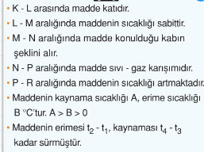
Aşağıda verilen bilgilere göre hal değişimi grafiğini çiziniz
fenusbilim.com

Slide 35
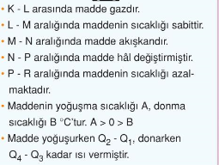
Aşağıda verilen bilgilere göre hal değişimi grafiğini çiziniz
fenusbilim.com

Slide 36
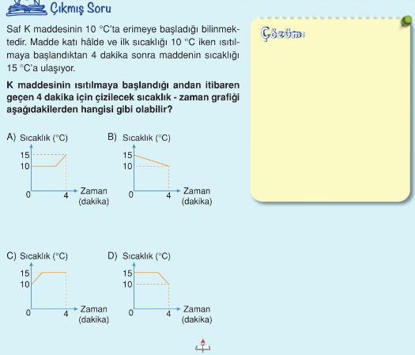

Slide 37
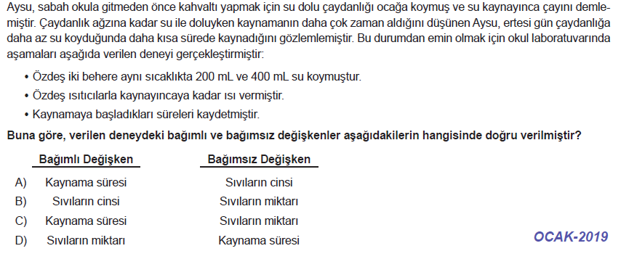

Slide 38
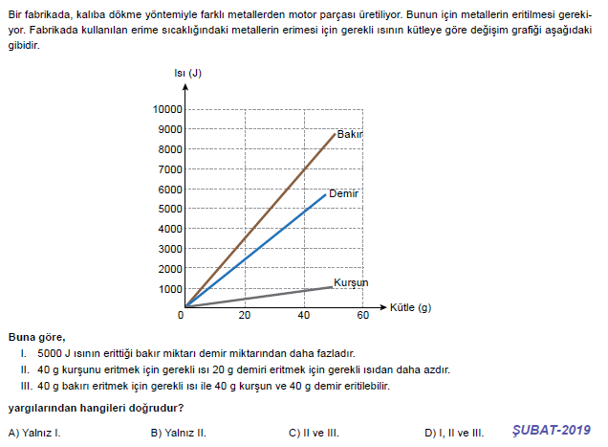

Slide 39
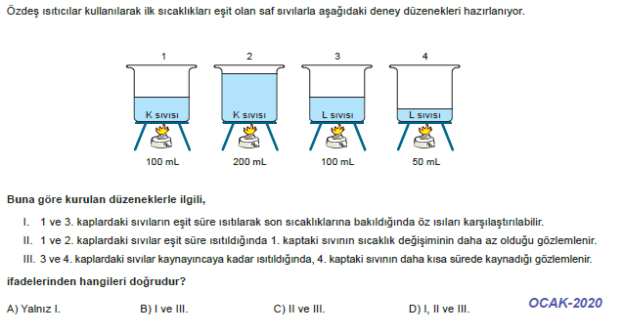

Slide 40
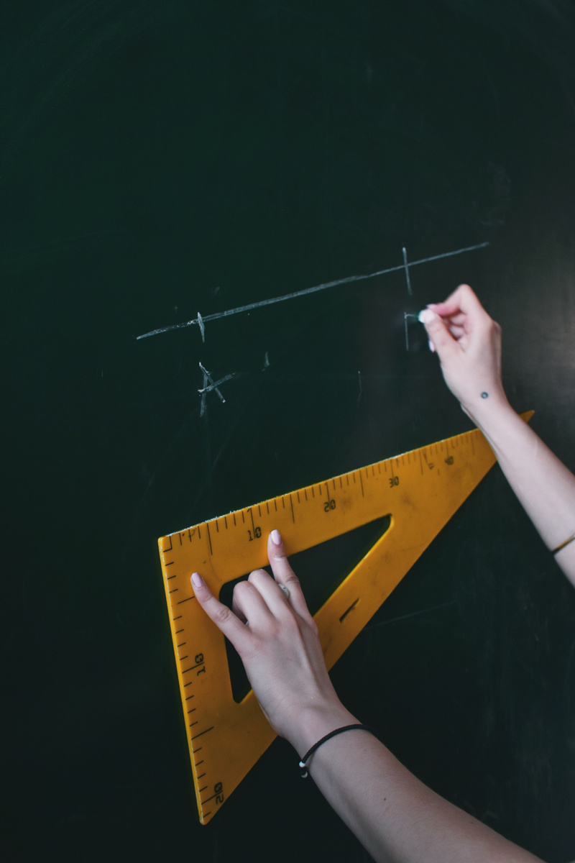
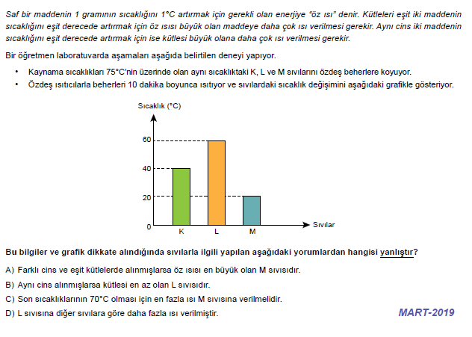

Slide 41
